Slide 1
Capitolo 4
Reddito e spesa

Slide 2
Offerta e domanda aggregata
Offerta aggregata (Y): quantità di beni e servizi che un sistema economico è in grado di produrre in un determinato periodo. Dipende dai fattori produttivi disponibili, lavoro (N) e capitale (K), e dallo stato della tecnologia (T).
Domanda aggregata (AD): quantità totale di beni richiesta dal sistema economico, ottenuta sommando la spesa per consumi (C), la spesa per investimenti (I), la spesa pubblica (G) e le esportazioni nette (NX).
Quando i fattori produttivi sono pienamente impiegati, il prodotto Y è al suo livello potenziale o di pieno impiego (Y*).

Slide 3
Livello di equilibrio del prodotto
Nel breve periodo si ipotizza che la forza lavoro, il capitale e la tecnologia siano dati, che le imprese siano disposte a vendere qualsiasi quantità di prodotto consentita dalla capacità degli impianti e che i prezzi rimangano invariati. La curva di offerta aggregata può pertanto essere rappresentata come una retta orizzontale al livello dei prezzi correnti. Basta quindi concentrarsi sulla curva di domanda aggregata per trovare il prodotto (e quindi il reddito) di equilibrio.
Il prodotto Y, in altri termini, si trova al livello di equilibrio quando la quantità di beni offerta è uguale a quella domandata:

Slide 4
Funzione del consumo
Come si è visto nell’equazione [2], la domanda aggregata ha quattro componenti: la principale è la domanda di beni di consumo che dipende dal reddito disponibile, YD, cioè il reddito che rimane dopo che lo Stato ha prelevato le imposte ed effettuato i trasferimenti. In questa fase ipotizziamo l’assenza del settore pubblico e pertanto YD coincide col reddito-prodotto, Y.
Supponiamo per semplificare che la funzione del consumo abbia forma lineare:
dove rappresenta il consumo dovuto a fattori diversi dal reddito, come il patrimonio, mentre 0 < c < 1 è la propensione marginale al consumo (per ogni euro di reddito il consumo aumenta di c euro).
L’equazione [4] descrive in modo abbastanza preciso la relazione tra consumo e reddito che si osserva nei dati reali (si veda, per gli USA, la Figura 4.2a e per l’Italia la 4.2b).

Slide 5
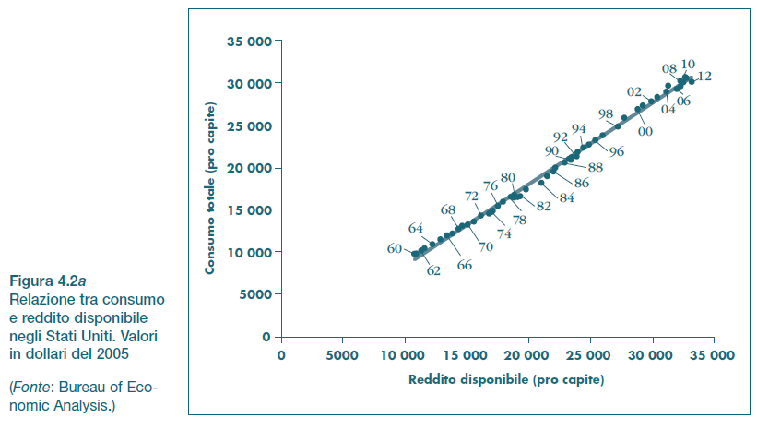

Slide 6
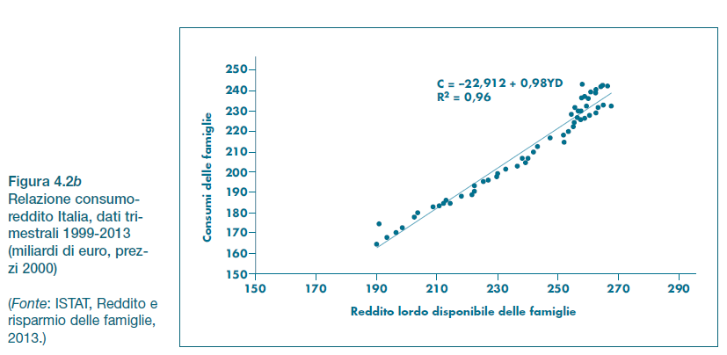

Slide 7
Domanda aggregata
Per quanto riguarda le altre tre componenti della domanda aggregata nell’equazione [2], ipotizziamo per ora che siano assenti il settore pubblico e il commercio con l’estero, per cui: G = 0, NX = 0. Ipotizziamo, inoltre, che la spesa per investimenti sia autonoma, cioè determinata esternamente al modello:
Sostituendo le suddette componenti nell’equazione [2], si ottiene:
La parte di spesa indipendente dal reddito, detta autonoma, può venire espressa come:
L’equazione [2] della domanda aggregata diventa quindi:

Slide 8
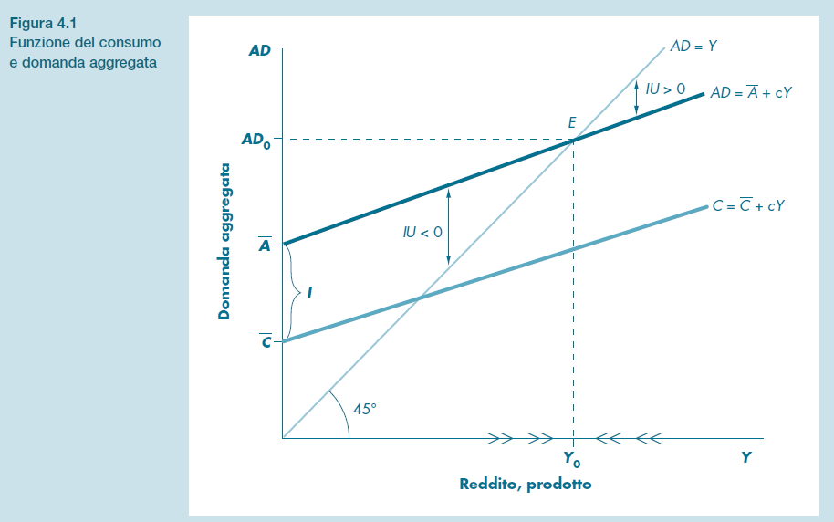

Slide 9
Prodotto di equilibrio
L’equilibrio del sistema si trova inserendo l’equazione [6] (domanda aggregata) nell’equazione [3] (equilibrio tra offerta e domanda):
Risolvendo poi rispetto ad Y si ottiene il prodotto-reddito di equilibrio:
Si osserva quindi che il prodotto di equilibrio cresce all’aumentare della propensione marginale al consumo c e della spesa autonoma .

Slide 10
Il “moltiplicatore”
Se definiamo “moltiplicatore della spesa autonoma” la seguente espressione contenuta nell’equazione [8]:
possiamo affermare che il livello di equilibrio della domanda aggregata e del prodotto (= reddito) è pari ad un multiplo α della spesa autonoma ovvero:
Ne consegue che un aumento della spesa autonoma porterà ad un aumento del reddito pari a:

Slide 11
Il “moltiplicatore dinamico” (cont.)
Il meccanismo del moltiplicatore può essere così descritto in termini dinamici:
- un aumento delle componenti autonome della domanda comporta nella prima fase un aumento di pari importo della produzione e del reddito;
- una frazione c di tale aumento viene poi spesa per beni di consumo (spesa indotta) e questo accresce ulteriormente il prodotto e il reddito. Seguono altre ondate di spesa per consumi, ma il processo si va progressivamente esaurendo. Si ha infatti una progressione geometrica di ∆Y con ragione c < 1 (vedi Tabella 4.1)

Slide 12
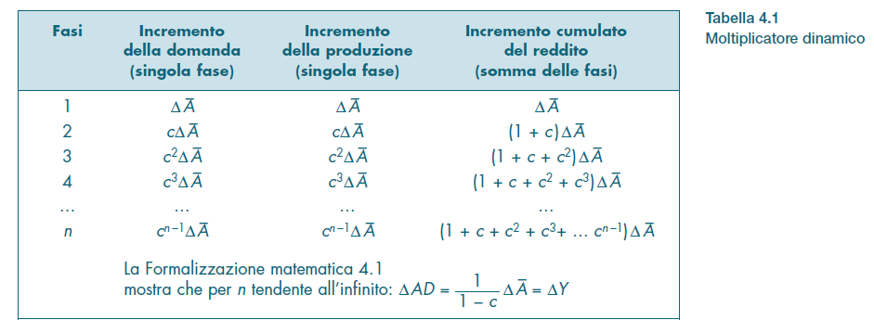

Slide 13
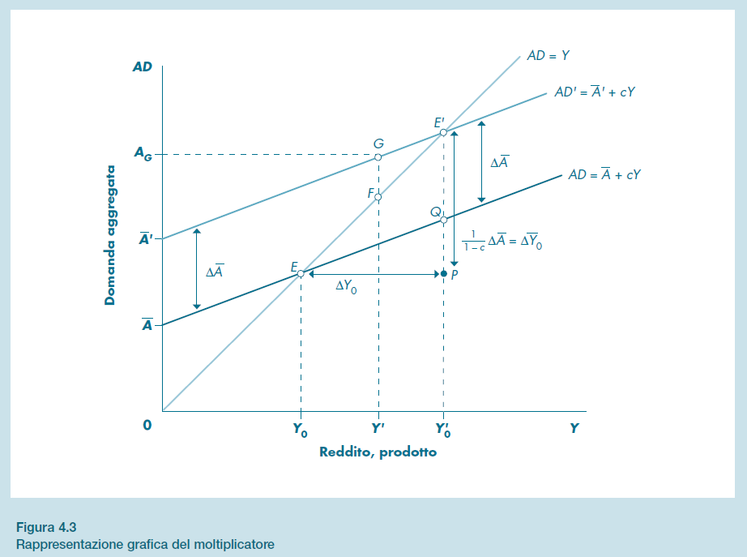

Slide 14
Risparmio e investimento
L’equilibrio del sistema può essere definito, oltre che in termini di uguaglianza tra domanda aggregata e reddito-prodotto (equazione [3]), anche in termini di uguaglianza tra risparmio e investimento.
Dalle definizioni di contabilità nazionale sappiamo, infatti, che il reddito disponibile YD può essere destinato al consumo o al risparmio:
Y = C + S [10]
Sostituendo l’equazione [10] al posto di Y nell’equazione [3] si ottiene C + S = C + I e quindi:
S = I [11]
Si conclude che, date le ipotesi del modello, in equilibrio il risparmio è uguale all’investimento.

Slide 15
Risparmio e investimento (cont.)
Si perviene alle formule del “moltiplicatore della spesa autonoma” (equazioni [8] e [9]) anche partendo dall’uguaglianza tra risparmio e investimento.
Dall’equazione [10] si ottiene infatti la funzione del risparmio (complementare a quella del consumo):
dove s= 1 - c è la propensione al risparmio. Sostituendo poi la [12] nell’equazione di equilibrio [11] si ottiene:
da cui:

Slide 16
Settore pubblico
Il settore pubblico influenza il livello di equilibrio del reddito tramite:
  G, la spesa pubblica per beni e servizi (ipotizziamo venga stabilita dal governo per un dato ammontare )
  TR, i trasferimenti che accrescono il reddito disponibile (YD) delle famiglie (ipotizziamo vengano stabiliti dal governo per un dato ammontare )
  TA, le imposte che riducono il reddito disponibile (YD) delle famiglie (ipotizziamo un’imposta proporzionale sul reddito con aliquota t , per cui:

Slide 17
Reddito di equilibrio
Il reddito disponibile diviene:
La funzione del consumo:
La funzione di domanda aggregata:
L’equilibrio si ottiene dall’equazione [3] sostituendo ad AD l’espressione ottenuta:
Da cui, risolvendo per Y si ha:

Slide 18
Implicazioni
Anche in questo modello il livello di equilibrio del prodotto (= reddito) è pari ad un multiplo, α_{G}, della spesa autonoma. Però ora:
  la spesa autonoma comprende anche gli acquisti di beni e servizi da parte dello Stato, G, e le spese di consumo indotte dai trasferimenti netti, cTR;
  il moltiplicatore diventa
  con α_{G} minore di α (moltiplicatore dell’economia senza settore pubblico).
Le imposte sul reddito, riducendo il moltiplicatore, sono un esempio di stabilizzatore automatico, cioè di un meccanismo che attenua le fluttuazioni del sistema economico senza interventi ad hoc. Un altro esempio di stabilizzatore sono i sussidi di disoccupazione.

Slide 19
Politica fiscale
Come nel caso precedente, un aumento (diminuzione) della spesa autonoma porta ad una variazione amplificata del reddito:
ll governo può quindi attuare politiche fiscali per modificare il reddito di equilibrio, ad esempio:
un aumento di G implica un aumento di Y pari a
un aumento di TR implica un aumento di Y pari a
un aumento di t implica una riduzione del reddito disponibile YD (l’aumento di t riduce il moltiplicatore ed ha quindi lo stesso effetto di una riduzione della propensione marginale al consumo).

Slide 20
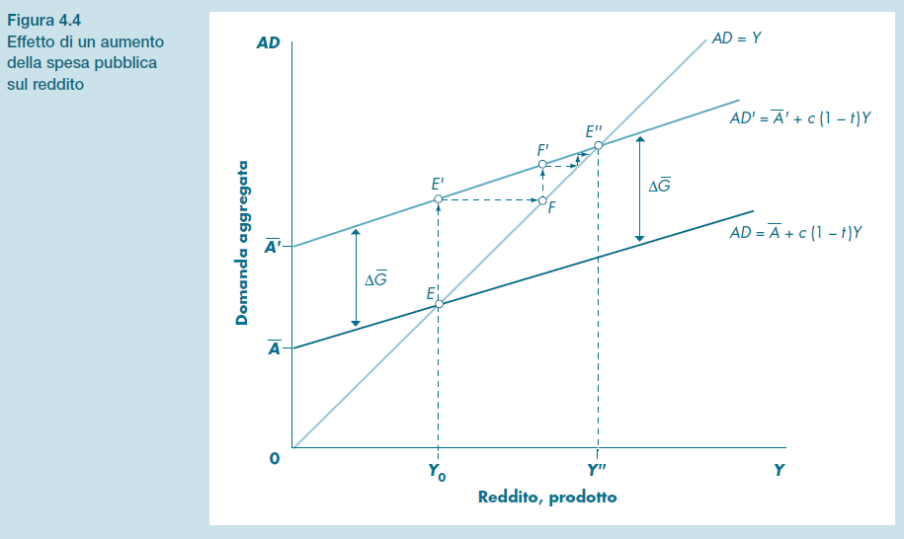

Slide 21
Bilancio pubblico
La politica fiscale è uno strumento che i governi possono utilizzare per stabilizzare l’economia, con politiche espansive in fasi di recessione e politiche restrittive in fasi di espansione.
I governi non devono però eccedere nelle politiche espansive, perché un eccessivo indebitamento pubblico può causare la contrazione degli investimenti privati.
Un indicatore dei conti dello Stato è dato dall’avanzo di bilancio (BS), che misura l’eccedenza delle entrate dello Stato, derivanti dalle imposte e dai contributi, rispetto alle uscite, costituite dagli acquisti di beni e servizi e dai trasferimenti:
Un valore negativo del saldo del bilancio pubblico (BD) si definisce deficit (o disavanzo) di bilancio.

Slide 22
Avanzo di bilancio di piena occupazione
Una variazione di G, TR o TA non provoca una equivalente variazione in BS. Ad esempio un aumento della spesa pubblica ΔG peggiora il BS, ma di un ammontare inferiore a ΔG, poiché la politica fiscale espansiva fa aumentare il reddito Y e, quindi, accresce anche il gettito fiscale tY.
Tutte le variazioni del reddito Y (figura 4.6), anche quelle non imputabili a decisioni del governo, influiscono sul BS, quindi per capire se la politica del governo è espansiva o restrittiva si utilizza un indicatore che prescinde dalla fase del ciclo economico: l’avanzo di bilancio di piena occupazione (o avanzo strutturale), che misura il saldo di bilancio che si avrebbe se il reddito fosse al livello di piena occupazione Y* (vedi Figura 4.7):

Slide 23
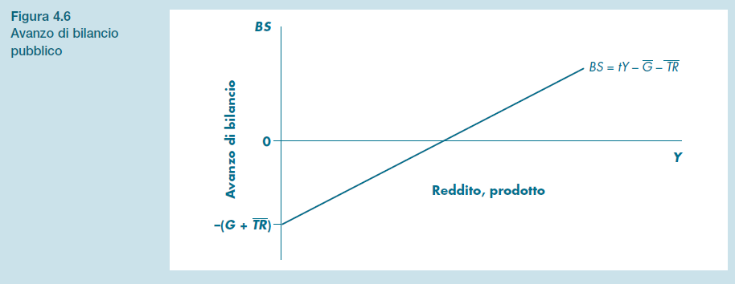

Slide 24
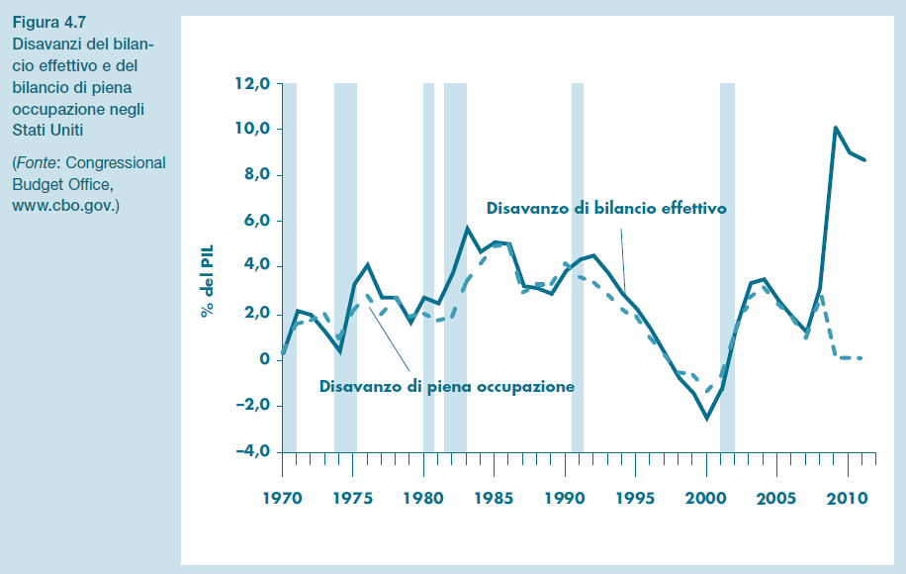

Slide 25
Risparmio e investimento con presenza dello Stato
L’inserimento del settore pubblico ha due conseguenze: 1) da un lato il reddito-prodotto Y non coincide più col reddito disponibile YD . Infatti: Y = YD + TA - TR.
Dato poi che YD = C + S, si ha: Y = C + S + TA - TR.
2) Dall’altro lato, la domanda aggregata comprende anche la spesa pubblica G, per cui:
AD = C + I + G.
L’equilibrio Y = AD diviene pertanto:
C + S + TA – TR = C + I + G .
Risolvendo rispetto agli investimenti, si ottiene:
I = S + (TA – TR - G), cioè I = S + BS.
In conclusione, l’investimento totale, privato e pubblico, è in equilibrio uguale al risparmio nazionale, pari al risparmio privato S più il risparmio pubblico BS.

